Slide 1

PR Data & Knowledge Engineering - Präsentation 1
13.4.2021 Gruppe 2
Bolda Stefan (k11818868)
Famler Alexander (k11802891
Gartner Anna (k11808830)
Hinterhölzl Stefan (k11818867)

Slide 2
Agenda
Aufwandsschätzung
Architektur
Graphdatenbank neo4j

Slide 3
Aufwandsschätzung

Slide 4
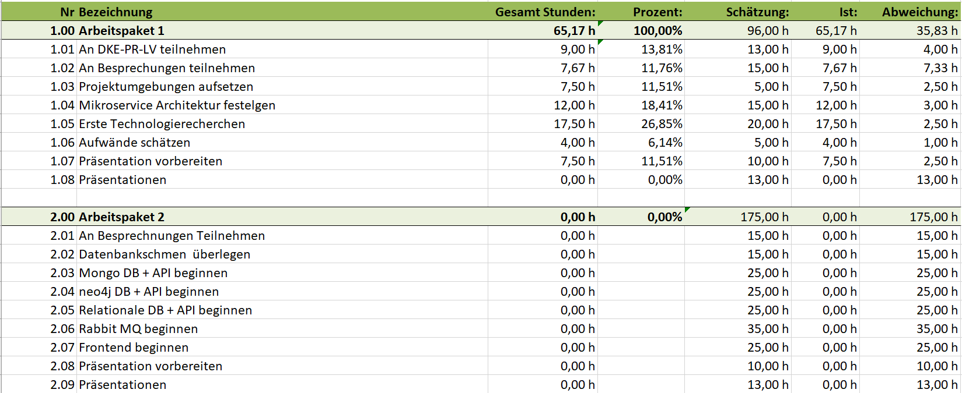
Aufwandsschätzung 1

Slide 5
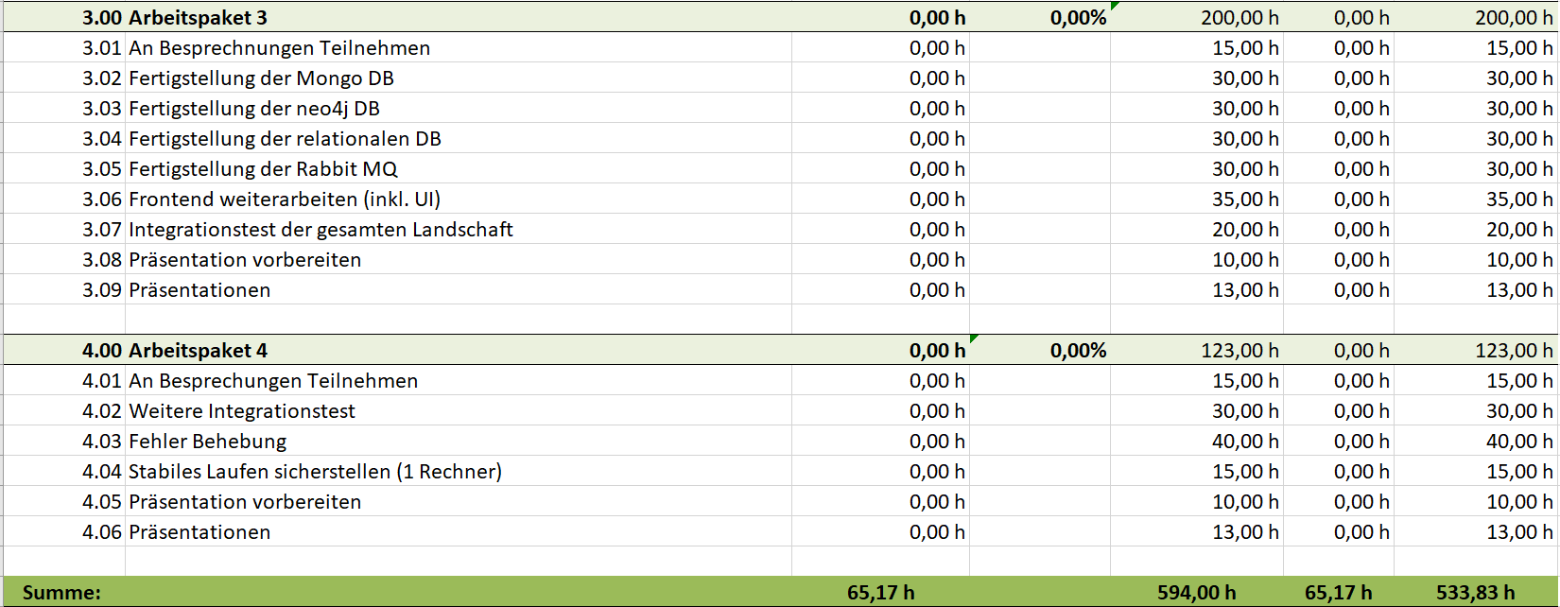
Aufwandsschätzung 2

Slide 6
Architekturentwurf

Slide 7
Erster grober Architekturentwurf
Relation Service
(Node.js)
neo4j DB
Rest
Frontend (Angular)
Queue
Post Service
(Java)
MongoDB
Rest
Broker (RabbitMQ)
Rest
GraphQL
User Service (Node.js)
MYSQL DB

Slide 8
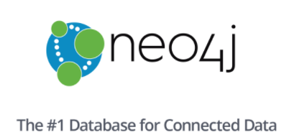
neo4j
NoSQL
Datenbank aus Knoten (Nodes) und Kanten (Relationships)
Stützt sich auf Graphentheorie
Knoten können für sich alleine existieren, Kanten nicht!
Kanten haben eine explizite Richtung
Quelle: https://www.prodyna.com/documents/10195/1896125/Fachartikel-Praktischer-Einstieg-in-Neo4j-JavaAktuell-2017.pdf/1d9f3b7c-8de2-f7ab-4b02-566467625c71

Slide 9
neo4j
Als Query-Language wird Cypher verwendet. (z .B. Erzeugen oder Löschen von Kanten und Knoten)
Datenbank wird lokal auf dem Standardport 7687 gehostet
Neo4j, Amazon Neptune, SAP Hana Graph, OrientDB
Quelle: https://www.prodyna.com/documents/10195/1896125/Fachartikel-Praktischer-Einstieg-in-Neo4j-JavaAktuell-2017.pdf/1d9f3b7c-8de2-f7ab-4b02-566467625c71

Slide 10
neo4j Anwendungsgebiete
Product Recommendations
Identity & Access Management
Social Media
Artificial Intelligence & Analytics
...
Quelle: https://neo4j.com/use-cases/

Slide 11
neo4j
Vorteile | Nachteile
Klare Repräsentation | Keine einheitliche Query-Language
Agile und flexible Strukturen | Skalierbarkeit
Ergebnisse in Echtzeit
Query-Speed hängt nicht von Datenmenge ab, sondern von Beziehungen
Quelle: https://www.ionos.com/digitalguide/hosting/technical-matters/graph-database/

Slide 12
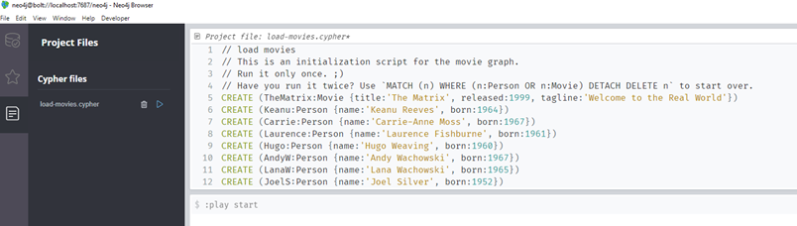
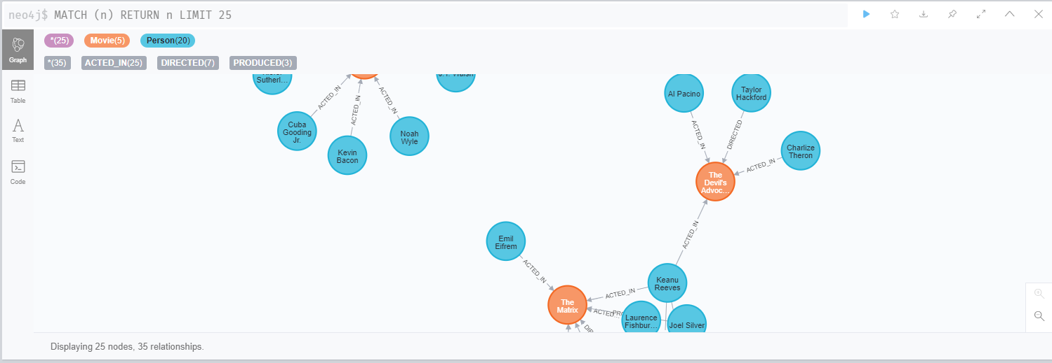

Slide 13
Danke für Ihre Aufmerksamkeit!

